Slide 1
Big Data
Sep 13, 2013
B Team: Hee-gook Jun

Slide 2
Outline
빅데이터 개요
빅데이터 라이프 사이클
주요 오픈소스 기술

Slide 3
빅데이터란
Big Data
기존의 방식으로 저장/관리 분석하기 어려울 정도의 큰 규모의 자료
데이터베이스 관점
일반적인 데이터베이스 SW가 저장, 관리, 분석할 수 있는 범위를 초과하는 규모의 데이터 (맥킨지, 2011)
E.g. MySql max 1억개 저장 가능
업무 관점
다양한 종류의 대규모 데이터로부터 저렴한 비용으로 가치를 추출하고 (데이터의) 초고속 수집, 저장, 발굴, 분석을 지원하도록 고안한 차세대 기술 및 아키텍처

Slide 4
빅데이터와 3V
Variety
데이터의 다양성
Volume
데이터의 크기
Velocity
데이터의 처리 속도

Slide 5
빅데이터 출현 배경
기업의 고객 데이터 트래킹/수집 행위 증가
더 많은 데이터 스토리지 저장 공간과 정교한 분석 능력 필요
멀티미디어 컨텐츠 와 컨텐츠 사용에 관한 정보의 증가
대용량 멀티미디어 컨텐츠 생산 및 동영상의 고화질화로 인한 인터넷 트래픽 급증
SNS의 급격한 확산과 비정형 데이터의 폭증
Facebook에서의 일인당 생성 컨텐츠 증가 (월 평균 90개)
M2M 확산에 따른 센서 저변 확대
현재 3천만 개 이상의 인터넷 센서가 설치

Slide 6
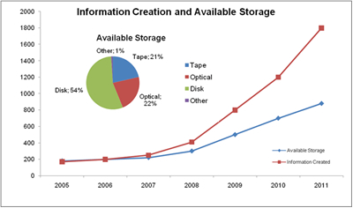
빅데이터의 중요성 [1/5]
2010년 제타시대 진입
1 ZettaByte = 1,000,000 PB
스마트폰의 확산, SNS 사용 확대, M2M 센터 구축
향후 더 급속한 증가 전망
디지털 데이터는 해마다 8배의 속도로 증가

Slide 7
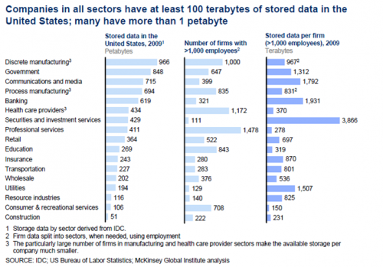
빅데이터의 중요성 [2/5]
각 기업의 Big Data 보유 규모는 거대한 가치를 창출할 정도의 정보를 응축하고 있는 수준에 도달
미국은 대다수의 기업이 100TB 이상의 정보 보유, 상당수는 1PB 이상 보유
McKinsey (2011.05)

Slide 8
빅데이터의 중요성 [3/5]
불가능한 비즈니스를 성공적인 비즈니스로 전환
IBM
캐나다 의회의 “수백만 건”의 문서를 활용, 영어-불어 자동 번역 시스템 개발
Google
“수억 건”의 자료를 활용, 50개 언어간의 자동 번역 시스템 개발 (Successed!)

Slide 9
빅데이터의 중요성 [4/5]
빅데이터를 활용해서 성장한 글로벌 기업
Google
최초로 Big Data 처리 기술 개발, 이를 통한 가장 정교한 검색 결과 제공
Facebook
Big Data 처리 기술을 이용해 소셜 네트워크 서비스 제공
Amazon.com
사용자 정보 처리를 통한 추천 시스템에서 전체 매출의 30% 발생
Netflix
Big Data 처리를 통한 추천 시스템 제공으로 1위 DVD 제공 업체 유지

Slide 10
빅데이터의 중요성 [5/5]
기존 데이터 인프라의 한계 극복
현업 부서 IT/민첩성 결여
비즈니스 성과 저하
고 비용 및 복잡성
지연 및 IT 리엔지니어링

Slide 11
빅데이터가 어려운 이유
엄청난 데이터양
다양한 데이터 구조
변화하는 데이터 요구 사항
We need tools built specifically for Big Data

Slide 12
Outline
빅데이터 개요
빅데이터 라이프 사이클
주요 오픈소스 기술

Slide 13
데이터 분류 방법 – 생성 주체
컴퓨터 생산 데이터
Application server log (웹사이트, 게임 등)
Sensor data (날씨, 물, 스마트 그리드)
Image/video (트래픽, 보안 카메라)
사람이 생산하는 데이터
트위터 “Firehorse”: 하루에 5,000만개, 매년 1,400% 씩 증가
블로그, 이메일, 사진, 게시판 글
소셜 그래프
Facebook, linkedIn, contacts..

Slide 14
데이터 분류 방법 – 데이터 특성
Unstructured data
Web document, log data
Structured data
DBMS, NoSQL data
Semi-structured data
Csv, excel..

Slide 15
데이터 분류 방법 – 데이터 크기
빅데이터 > 엔터프라이즈 데이터 > Discrete 데이터
구분 | 빅데이터 | 엔터프라이즈 데이터 | Discrete 데이터
기술 | 관계형 데이터베이스에 저장하기 어려운 큰 파일들 | 주로 관계형 데이터베이스 | 스프레드시트, 파일 데이터베이스, 이메일 첨부, JSON/XML 데이터 등 작은 파일들
적용 사례 | 대규모 트랜젝션이나 대용량 데이터를 실시간 또는 배치로 분석하는 경우 | CRM, ERP, DW, MDM 등 오늘날 기업 내 대부분의 데이터 | 데이터가 많지 않은, 이메일이 중요한 의사 결정 수단으로 사용되는 회사

Slide 16
전통적인 Data Life Cycle
(1) Creation and Receipt
(2) Distribution
(3) Use
(4) Maintenance
(5) Disposition
Information Lifecycle Management

Slide 17
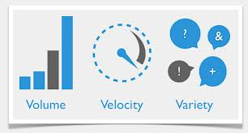
빅데이터 라이프사이클 관리
전통적인 데이터 관리와 유사한 절차와 단계
빅데이터 처리/분석 기술 (3V 등)
(1) Creation and Receipt
(2) Distribution
(3) Use
(4) Maintenance
(5) Disposition
Information Lifecycle Management

Slide 18
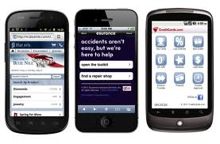
빅데이터 처리 흐름
데이터 소스
수집
저장
분석
표현
Log data
분산스토리지
분석알고리즘
(mahout..)
로그수집기
배치처리
Gluster
Hadoop
내부데이터
엑셀
2d plot
3d plot
Mobile data
DBMS
데이터 Integration
검색
Elasticsearch
katta
스크립트엔진
(Pig, Hive..)
twitter
웹로봇
NoSQL
(mongoDB
Hbase
Cassandra
Neo4j
Membase)
외부데이터
Facebook
me2day
실시간&배치
RSS Feed
분산병렬처리
(hadoop, giraph..)
smartphone
Open API
RDB
(MySQL
PostgreSQL)

Slide 19
Outline
빅데이터 개요
빅데이터 라이프 사이클
주요 오픈소스 기술

Slide 20
기술 분류
표현기술
대시보드, 차트/그래프, 웹 기술, 시계열, 3D 랜더링, 보고서..
분석 알고리즘
SNA, 기계학습, 통계 모델링, 데이터(text) 마이닝, 자연어처리, 시맨틱분석..
분석 인프라
분산 스토리지, 분산DB, 분산병렬처리, 분산데이터수집, 스크립트 엔진, 데이터 통합, 검색엔진
관리도구
분산코디네이터, ETL, 프로비저닝/설정관리, 경량 애플리케이션 서버, Rule/정책관리, 리소스관리/모니터링..

Slide 21
빅데이터 기술 스택
표현기술/알고리즘
표현 기술
대시보드
차트/그래프
웹 UI
보고서
배치 분석
실시간 분석
스트리밍 분석(S4, Akka)
기계학습(Mahout)
SNA
통계컴퓨팅(R)
CEP 엔진(Esper)
스크립트 엔진(Hive, Pig)
행렬곱연산(CUDA)
분석 인프라
워크플로우 엔진(Oozie)
MapReduce(Hadoop)
Pregel(Giraph)
데이터 통합
DB storage간 데이터 (Sqoop)
데이터 저장
검색엔진
(Elastic Search, Katta, Solr)
NoSQL: Storage
(Hbase, Cassandra, MongoDB)
NoSQL: Memory
(Redis, Membase)
데이터 수집
로그 수집기
(Flume, Chukwa, Scribe)
File System
(Hadoop, GlusterFS, Swift, Ceph)

Slide 22
오픈 소스 생태계
분야 | 솔루션
NoSQL | HBase, Cassandra, MongoDB, CouchBase, Cloudata, Riak..
Cache | Redis, Membase..
RPC, 경량서버 | Thrift, Avro, Protocol Buffer..
데이터 수집, 저장 | Scribe, Flume, Chukwa..
Script Language | Hive, Pig..
Workflow | Oozie, Azkaban, Cascade, Pentaho DI..
Queue | Kafka, BooKeeper..
Machine Learning | Mahout, Radoop, Rapid Miner
Statistics, Matrix | R, RHIPE, Segue, CUDA..
Streaming Analysis | Akka, Storm, Esper, S4
Graph Analysis | GoldenOrb, Giraph, Hama..
Distributed Coordinator | ZooKeeper
Search Engine | Katta, Elastic Search, Solr
Data Integration | Sqoop
FileSystem | Hadoop, ModileFS, Swift, GlusterFS, Ceph..
Cloud Service | Whirr..

Slide 23



생성/수집 기술 – 로그 수집 [1/2]
빅데이터 시대의 데이터(로그)수집 시스템 요건
확장성: 수집 대상 서버 대수 무한 확장 (수천 – 수만대)
안정성: 데이터가 유실되지 않고 안전하게 저장
실시간성: 수집된 데이터를 실시간으로 반영
유연성: 다양한 포맷의 데이터를 지원해야 함
Flume
Chukwa
Scribe

Slide 24
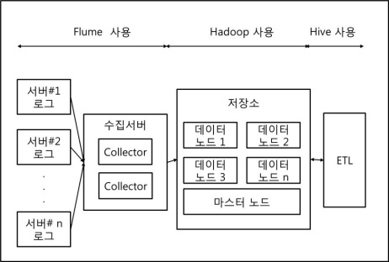
생성/수집 기술 – 로그 수집 [2/2]
오픈 소스 프로젝트 사례: 아파치 Flume
Agent, collector 죽으면 관리, 최대한 data 보호
Configuration
, heartbeat
Master
Master
Log file
tail-f
Agent
source
sink
Collector
Hadoop DFS
Agent
source
sink
source
sink
CPU, MEM, I/O, Load
Collector
HBase
sar
Agent
source
sink
source
sink
(agent랑 이름만 다를 뿐 agent에서 data 받으면 collector)

Slide 25




저장 기술 – 분산 스토리지 [1/2]
빅데이터 시대의 분산 스토리지 요건
저비용: 범용 x86 서버와 SATA 디스크 사용
고확장: 수PB – 수백PB 이상 데이터 저장
고가용: 데이터 3중 replication을 통한 데이터 안정성 보장
고성능: 대규모 IO 처리, Throughput의 선형 확장성

Slide 26
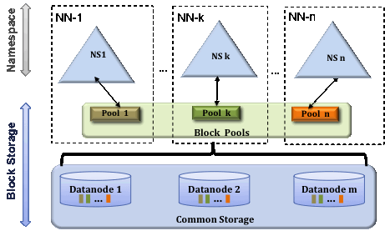
저장 기술 – 분산 스토리지 [2/2]
오픈소스 프로젝트 사례: 하둡 분산 파일 시스템
대규모 분산 파일 시스템 (Yahoo 45,000대 클러스터)
파일을 고정 크기의 블록들로 나누어서 저장(max 64 or 128M)
블록 Replication 및 Self-Healing
수많은 Reference, 연관 프로젝트들→강력한 에코시스템
분산 병렬 처리(MapReduce)에 최적화
단점인 마스터 데몬의 고가용성과 확장성 해결(0.23.X~)
SPOF는 안일어나게 name node를 여러 개 만듬, mem의 name node를 file로 내려주는 역할을 하는 secondary namenode)

Slide 27
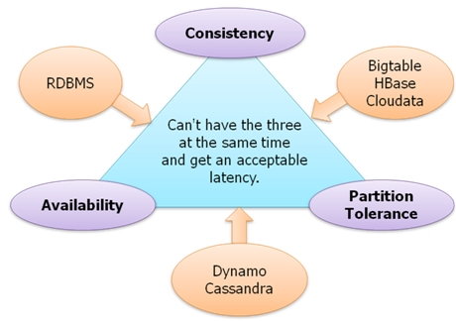
저장 기술 – NoSQL [1/2]
비 관계형 데이터베이스를 지칭하는 데이터 저장소
Not Only SQL이라는 표현 사용, Key-Value 형식으로 (MR 처리 용이) 데이터를 범용 서버에 분산해서 저장
분산 병렬 처리에 적합한 확장성과 고성능 IO 제공
데이터 스키마와 속성들을 동적으로 정의
기존 관계형 DB의 ACID 속성 미 지원, JOIN 어려움

Slide 28









저장 기술 – NoSQL [2/2]
대표적 NoSQL
메모리 기반
국내 솔루션
ACID지원
기타

Slide 29




저장 기술 – 검색 엔진
stemming, indexing, web robot, storage, lexical analysis, DB, query analysis, ranking, faceting, highlighting, NLP, …
Lucandra
HBasene
Notes:
faceted classification pattern 단편적 분류 패턴
5.5. 단편적 분류 패턴(Faceted Classification Pattern)
5.5.1 문제 현황
- 단편적 분류 시스템은 각 자원이 여러 가지로 분리된 계층적 분류 시스템에 따라서 분류가
되는 것 중의 하나이다.(예: 위치, 조직, 사람, 업무)
- 단편적 분류 시스템 이용은 단편적 자료 가운데 하나를 분류된 토픽 밑에 있는 항목에
도달 할 때까지 drill-down에 의해 검색이 가능 해야만 한다.
(예: 사람-> 음악가-> 작곡가)
- 단편적 자료 항목은 다양한 분류의 기준을 세우는데 사용 할 수 있다.
(예: 식당-> 위치, 요리, 가격범위)
- 분리된 단편적 토픽을 표현함으로써 사용자들은 좀 더 관심 있는 세부항목으로 Drill-down
하는 것이 가능 하다.
5.5.2 패턴 설명
- 각 분리된 단편적 토픽은 계층적 분류 패턴을 사용하여 쉽게 모델링 할 수 있는데, 진정한
단편적 분류 시스템을 사용하기 위해서는 분류시스템에서 정의하는 단편적 토픽들을 결정
하는 것이 중요하며, 각 단편적 토픽의 클래스 간의 계층적 관계를 정의하는 Type 또는
association type을 결정하는 것도 중요하다.
- 단편적 자료를 표현하는 어플리케이션을 위한 결정 사항
1. 단편적 분류의 최상단(root)에 위치하는 토픽
2. 분류 계층 구조에 사용되는 association type
5.5.3 단편적 분류 패턴을 위한 PSI
5.5.4 단편적 계층 형태
- 관계역할(association role)의 형태(type)는 계층적 관계 형태(type)의 토픽에 의해 실행되는
데, 어떤 일면에 대하여 분류 계층을 정의하는 관계들의 형태(type)로 사용된다.
5.5.5 예제
- 단편화된 분류 패턴의 예제

Slide 30
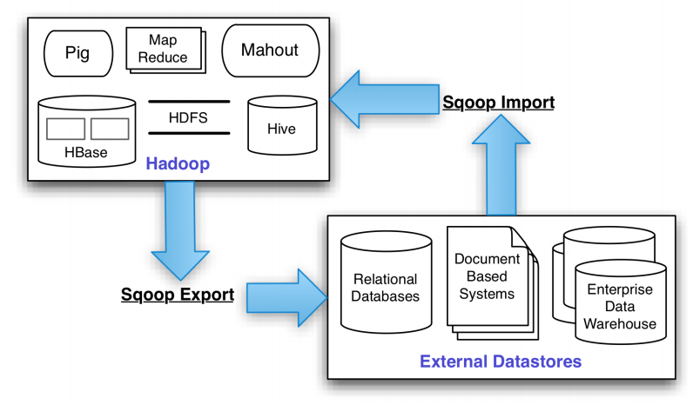
데이터 통합 기술 – Sqoop [1/2]
MapReduce를 위한 RDBMS와 hadoop간 data connector

Slide 31
데이터 통합 기술 – Sqoop [2/2]
Import / Export
Map1
database
 | col1 | col2 | …
row1
row2
row3
..
Map2
Map3
HDFS
…
…

Slide 32

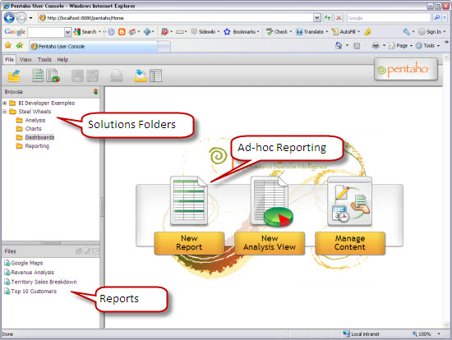
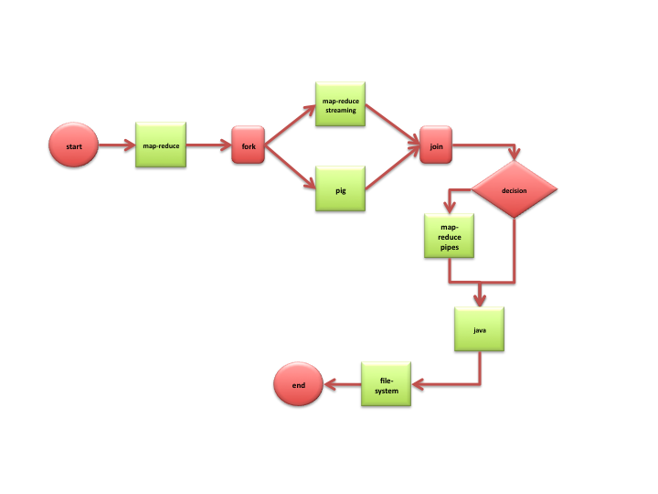
데이터통합기술 - Workflow
Pentaho Data Integration
OOzie
(XML 활용)

Slide 33
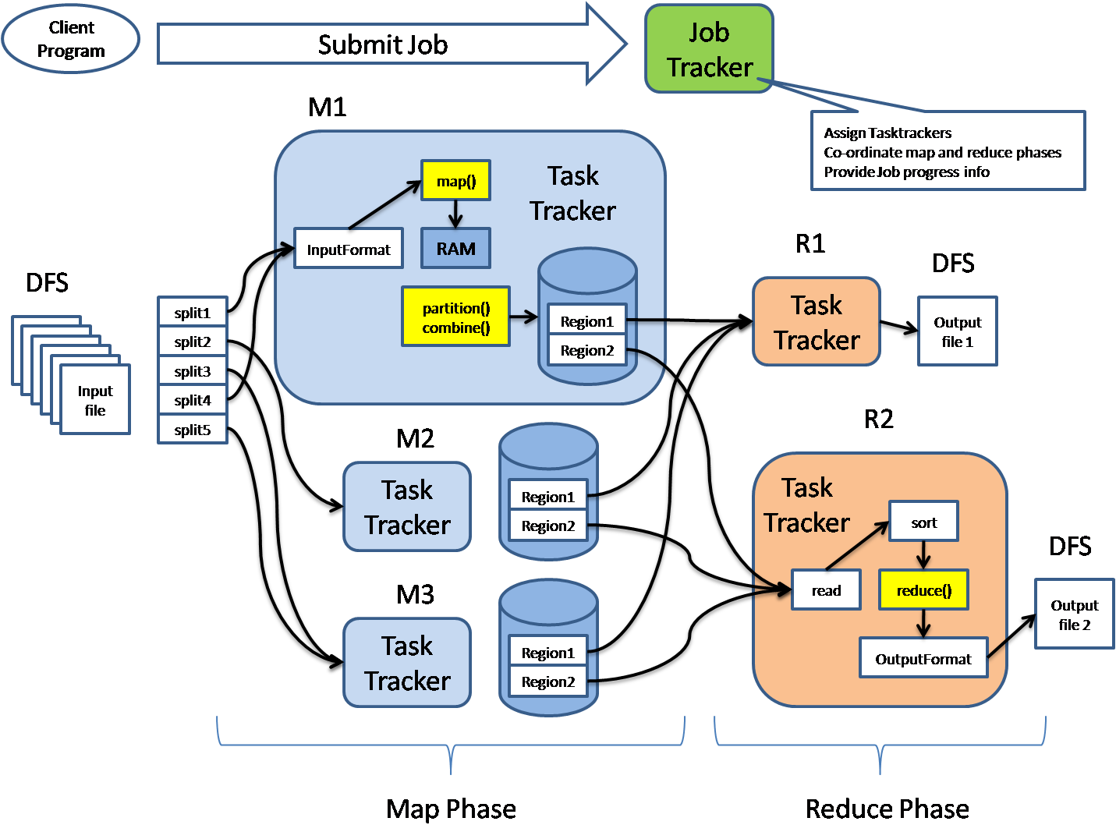
데이터 분석 기술 - MapReduce
Google에 의해 고안된 병렬 프로그래밍 모델

Slide 34
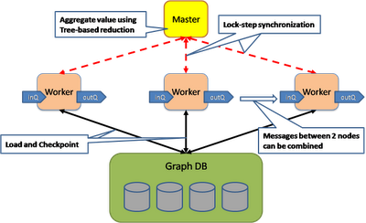
데이터 분석 기술 - Pregel
오픈 소스 Bulk Synchronous Parallel 모델
Google의 Pregel(분산 그래프 분석) 구현
MapReduce는 관계가 복잡한 알고리즘 구현에 한계
MapReduce에 비해 파일 시스템 연동이 단순
일종의 Map (Giraph 는 실제 MAP 상속 받아 실행)
Worker 전체가 싱크 맞춰서 Iteration 돌려
MR 매번 file 읽어야 함 ↔ Pregel 한번 읽고 mem에서 계속 사용(반복 연산에 장점)

Slide 35

데이터 분석 기술 – Query 엔진
쉽게 MapReduce 작업을 수행하도록 도와주는 질의 엔진
MapReduce Programming → SQL Like Query

Slide 36
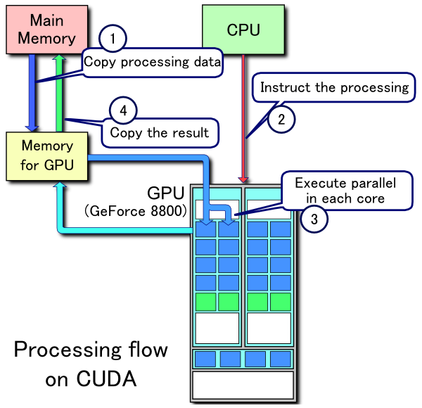
데이터 분석 기술 - GPGPU
MapReduce with CUDA

Slide 37


데이터 분석 기술 - 알고리즘
R
오픈소스 통계 패키지(시각화, 기계 학습 기능 가능)
Mahout
HDFS와 NoSQL DB 상의 데이터를 대상으로 MapReduce 작업 실행
행렬곱, 벡터 연산
Clustering, Collaborative filtering, Recommendation

Slide 38
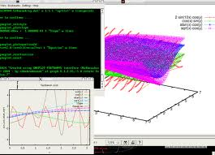
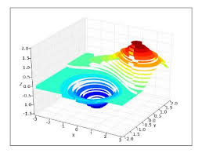
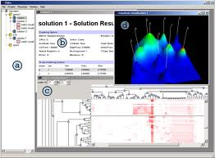
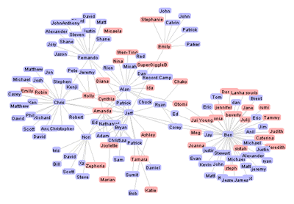
데이터 표현 기술 - 시각화
시각화 = 기존 데이터의 진정한 가치를 알려주는 기술
어떤 데이터로 누구를 대상으로 무엇을 보여 줄 것인가
차트, 그래프, 도표, 보고서, 대시보드 등 다양한 산출물
대규모 데이터 셋에 대한 Level of Degree 조정
GNU Plot
matplotlib
pycluster
prefuse

Slide 39
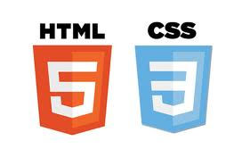
데이터 표현 기술 – HTML5
javascript visualization library 활용
임의의 데이터를 document 방식으로 표현
HTML5 Canvas, css3, svg 활용, 동적 interaction/animation 구현 가능

Slide 40
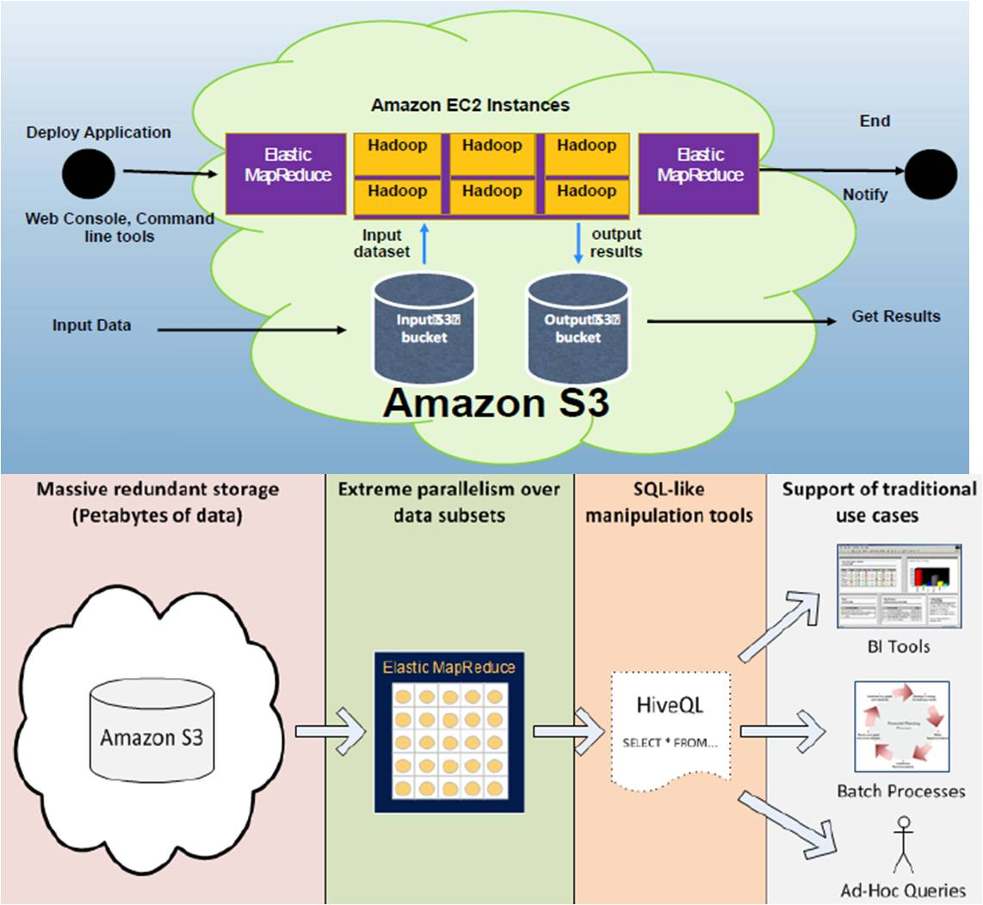
Example – 아마존 빅데이터 서비스
EC2 + S3 + Elastic MapReduce
1 S3에 분석할 대상 데이터 업로드
2 분석 Library(Mapper, Reducer..) 업로드
3 하둡 클러스터 구성용 가상머신 설정(개수, 사양..)
4 하둡 클러스터 설정 및 생성
5 S3로부터 데이터 다운로드(Mapper나 Reducer에서 다른 데이터 소스 선택 가능)
6 데이터 분석 후 결과 데이터를 S3에 업로드
7 S3에서 결과 조회

Slide 41
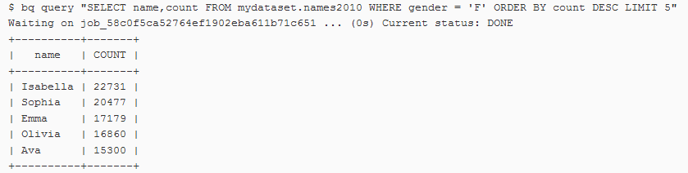
Example – 구글 빅데이터 서비스
Google Storage + BigQuery + Prediction API + Chart
데이터 파일 생성 (csv)
dataset 생성(RDBMS like)
테이블 스키마 생성
Upload 테이블: dataset 지정, 업로드파일 선택, 테이블 스키마 지정
쿼리 실행

